Slide 1
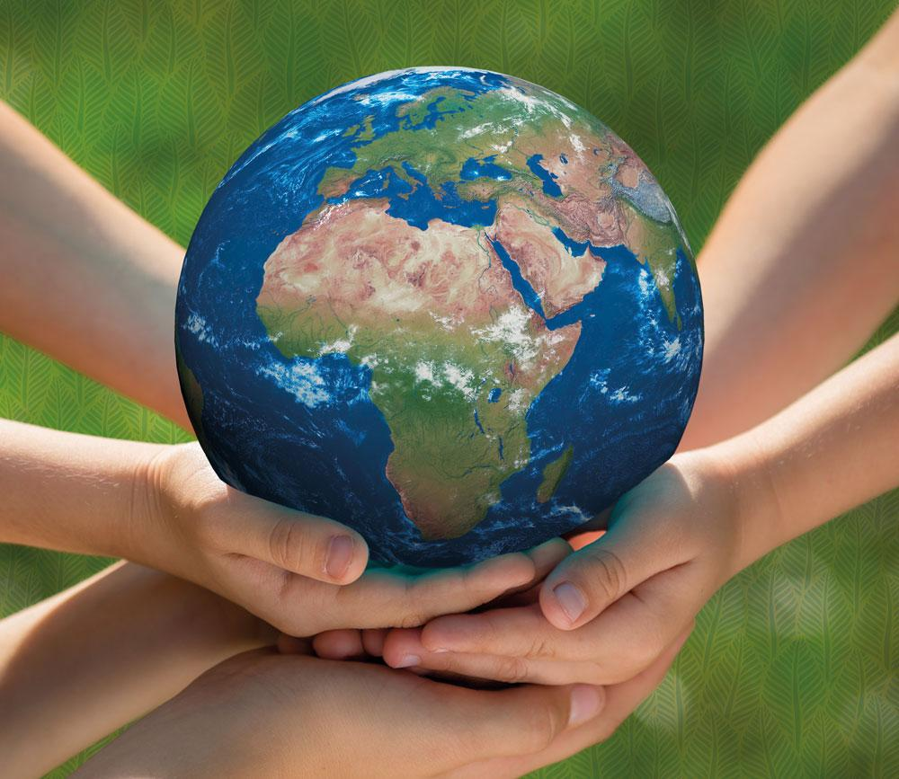
Дан планете Земље
Пројекат одељења 3-3

Slide 2
Објашњење
Имате на располагању 15 празних слајдова ( страница). Предвидела сам да се поделите на парове и да сваки пар уради један слајд. Договарате се , наравно, телефоном.
Рок за завршетак је петак, 24. април.
Будите стрпљиви, креативни и искрено изнесите своје мишљење и осећања.

Slide 3
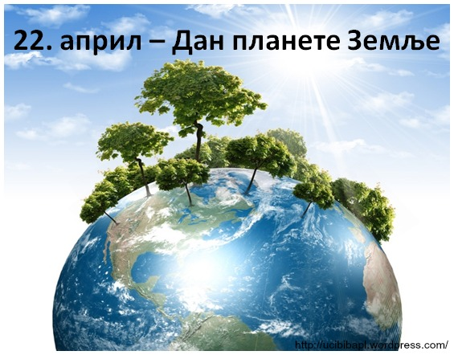
Dan planete Zemlje
Raduje nas što više vremena provodimo sa porodicom i što smo svi zdravi. Brinemo da se naše porodice i prijatelji ne zaraze virusom. Osećamo se veoma usamljeno i tužno. Nedostaje nam škola i igranje sa drugovima i drugaricama. Nedostaje nam da idemo u park. Želimo da se planeta Zemlja što pre izleči od virusa i da ponovo možemo svi da se družimo. Nadamo se da će ljudi više voditi računa o prirodi i da će naša planeta u budućnosti biti lepša i čistija.
Natalija Mijalković i Kaja Gajić

Slide 4
Dan planete Zemlje
Nas usrecuje kada bojimo, kada se cujemo sa drugarima ,a najvise smo srecni sto roditelji provode vise vremena sa nama. Brinemo da se neko u porodici ne zarazi, kao i neko koga poznajemo. Tuzni smo sto ne mozemo da se igramo napolju, sto ne idemo u skolu… Jedva cekamo da ovaj virus prodje! Nadamo se da ce se cela planeta Zemlja izleciti, da ce ljudi poceti da vode vise racuna o sebi ali i o prirodi ! Zelimo da vise nikada ne bude ovako!
Uros Gavrilovic i Natalija Miladinovic

Slide 5
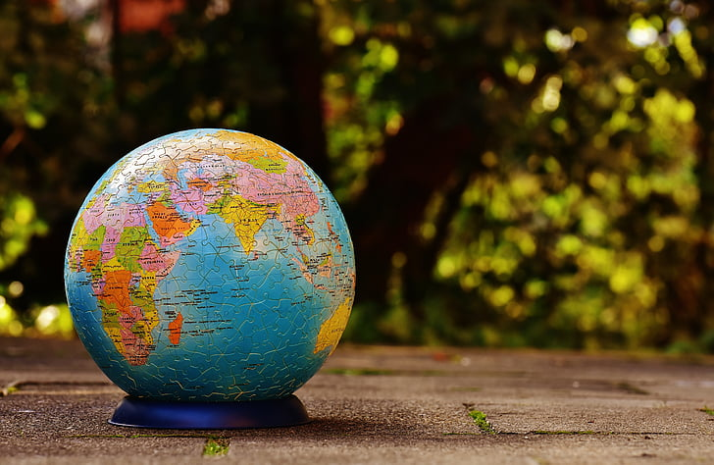
Dan planete Zemlje
U ovoj situaciji nas raduje to što smo sa svojim porodicama.Brine nas ova situacija i što nemožemo da se družimo sa širom porodicom i prijateljima.Tužne smo jer nemozemo da se vidimo sa bakama i dekama.Imamo potrebu da se cela situacija popravi pa da mozemo opet da se družimo sa bakama i dekama. Planeti Zemlji želimo srećan rodjendan i da se što pre oporavi od ovog virusa.
Maša Živković i Dunja Miljković

Slide 6
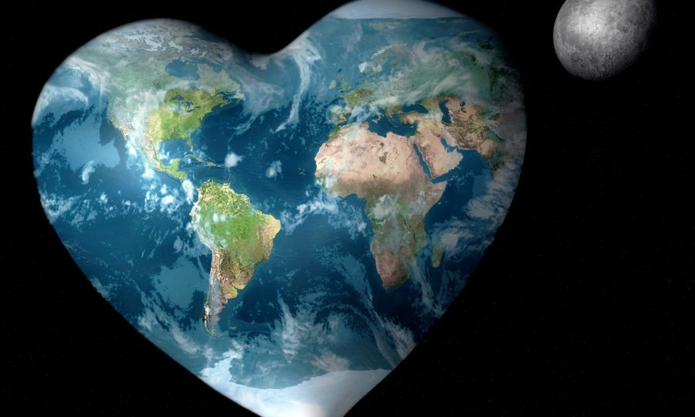
ДАН ПЛАНЕТЕ ЗЕМЉЕ
Време које проводимо са својим родитељима и наша креативност је оно што нас ових дана испуњава и чини срећним. Улепшавамо своје собе веселим стикерима и бојама и тако их чинимо ведријим. Највише нам недостају игра и дружење у парковима. Забринуте смо за наше здравље и здравље наших најближих. Желимо да све ово брзо прође и све буде као некада.
Драго нам је што људи сада мање загађују нашу прелепу планету Земљу, јер она без нас може опстати, али ми без ње НЕ. Надамо се да ће се људи после ове ситуације опаметити, јер нисмо ми једини на планети, нити битнији од биљака и животиња.
Срећан рођендан нашој вољеној планети Земљи!
Лара Крстић и Јана Митић

Slide 7
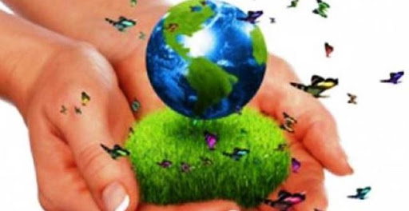
DAN PLANETE ZEMLJE
Nas raduje to što se više družimo sa našim porodicama, ali nas rastužuje što ne možemo da se družimo sa drugarima i ostalom porodicom. Mi se osećamo srećno, ali nas brine situacija sa COVID-19. Imamo potrebu da se igramo sa drugarima i idemo u parkove i na igrališta i da vidimo učiteljicu.
Mi želimo da planeta Zemlja ovaj rođendan proslavi lepo i uz veselje. Iako je veoma loše stanje znamo da će ga lepo proslaviti.
FIlip Raič i Lazar Nikolić

Slide 8
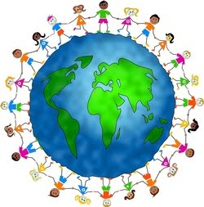
Дан планете Земље
Радује нас када се играмо, читамо и чујемо са другарима.
Брине нас да се неко кога знамо или из наше породице разболи, када ћемо да видимо другаре, другарице и учитељицу и када ћемо да идемо у школу. Осећамо се тужно зато што не смемо да изађемо из куће и дворишта, а срећни смо зато што проводимо више времена са породицом.
Надамо се да ће ова ситуација ускоро да прође и да ће сви људи на планети земљи поново бити срећни. Имамо потребу да се дружимо, шетамо, трчимо и уживмо у природи.
А теби плането Земљо, срећан рођендан!
Нева и Ленка

Slide 9
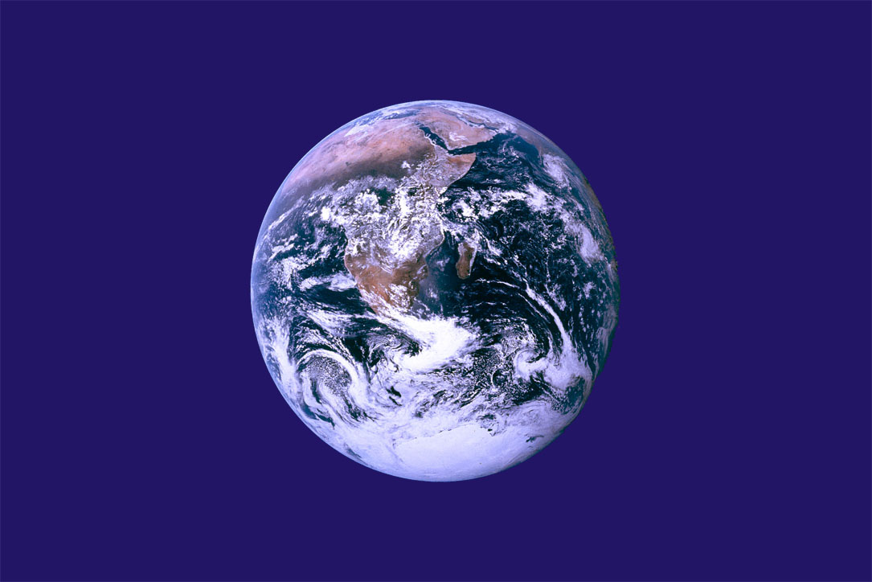
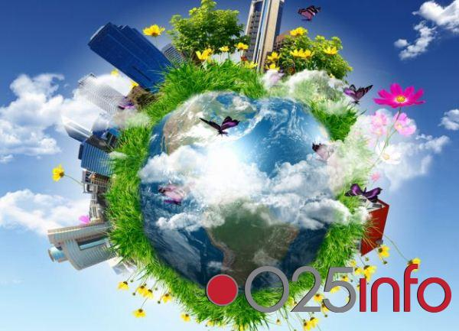
Дан планете Земље
22. април је Дан планете Земље, дан њеног рођења. Тужни смо што нам је планета у великом проблему, нападнута вирусом.Тужни смо не можемо да се дружимо, што не момо да идемо у наше омиљене радње у граду, паркове. Али тако се више дружимо са породицом. Ми бринемо за наше здравље, здравље својих родитеља и најмилијих. Али нас радује то, што ће све ово проћи, што ћемо моћи да се играмо са другарима и рођацима и што ћемо напокон бити срећни и весели!
Урош Митровић и Андреј Тодоровић

Slide 10
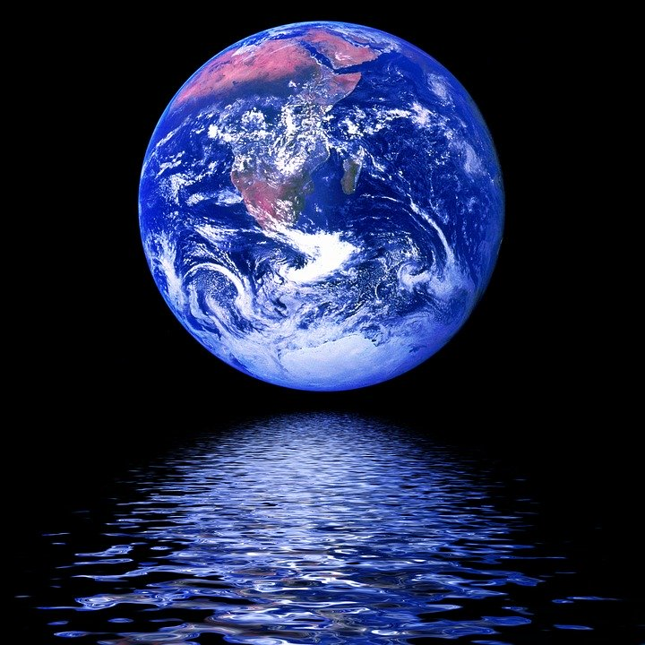
22. април - Дан планете Земље
Тужне смо што нам је планета нападнута вирусом. Добра ствар у овом вирусу је да смо са својим најближима. Не можемо да изађемо из кућe и из зграде јер влада овај вирус али ускоро ће све бити по старом. Ми се бринемо за наше здравље и за здравље наше породице. Недостаје нам да излазимо напоље, да се ирамо са нашим другарима. Ми се бринемо за нашу планету и надамо се да ће бити боље.
Срећан рођендан нашој најбољој планети Земљи!
Анђелија Костић и Андреа Милановић

Slide 11
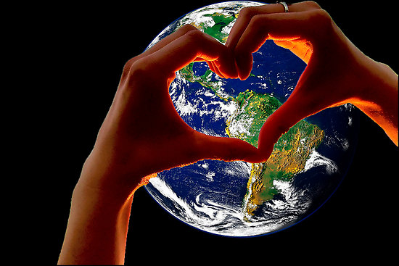
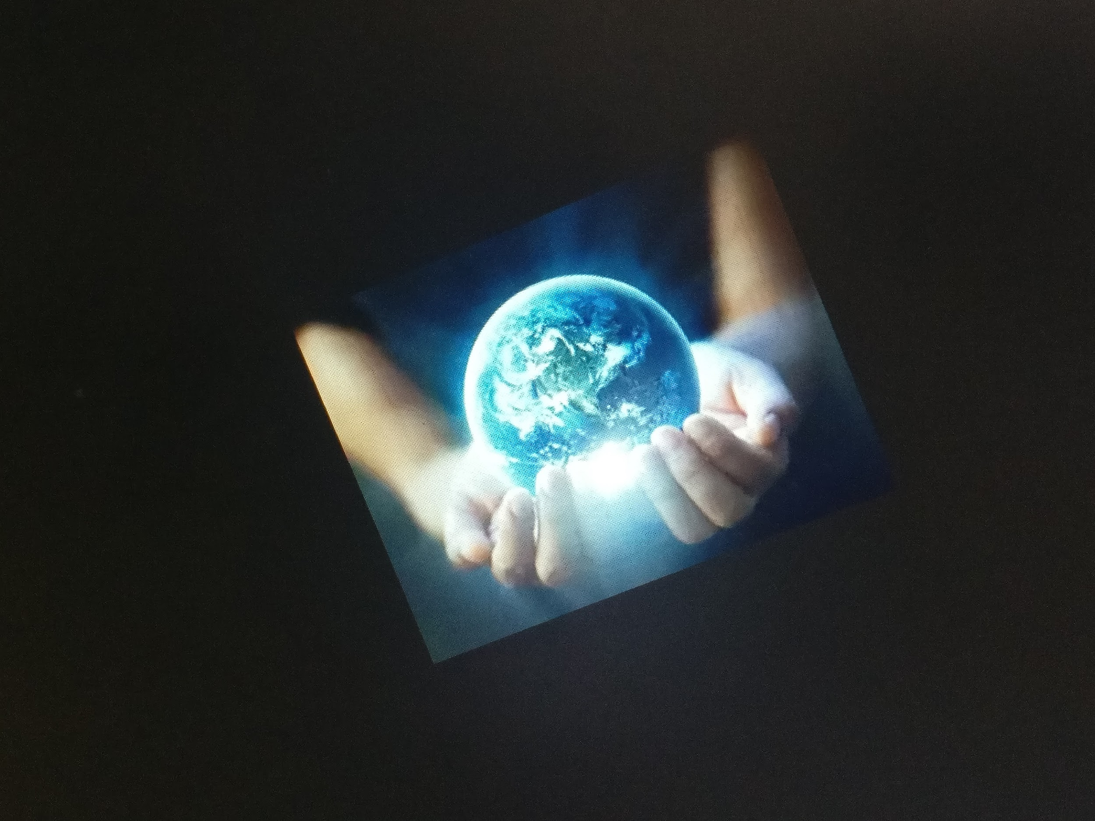
Планета Земља
Ми се осећамо веома забринуто и тужно зато што је много људи заражено, не можемо да изађемо напоље, ни да се видимо уживо, само преко телефона и рачунара. Недостају нам наши другари и учитељицa, иако их видимо преко видео позива, али смо срећне зато што време проводимо са родитељима и браћом.
Сваке године нам планета Земља шаље сигнале да угрожавајући њу, угрожавамо и нас. Људи крче шуме, не размишљајући о здравом ваздуху и кисеонику, бацају смеће, загађују природу, земљиште и воду, граде се фабрике које испуштају отровне материје у воду и ваздух. Уз све то дошао је овај вирус COVID-19.
Мислимо да ће све ово проћи и да ће се све вратити у нормалу, али до тада останите код куће. Планета Земља је једна, а нас је много. СРЕЋАН ЈОЈ РОЂЕНДАН и покушајмо да је спасимо на сваки начин.
Хана Анђелковић и Хелена Јовић

Slide 12
Дан планете Земље
22. април је дан кад наша планета Земља слави свој рођендан. Овај рођендан је другачији од других јер га планета слави без људи који су због пандемије корона вируса затворени у својим кућама. То нас радује јер смо са својим породицама и имамо више времена за игру. Тужни смо јер нисмо са својим другарима, нема школе ни великог одмора. Не можемо да славимо своје рођендане у играоницама. Дуго нисмо видели баке и деке.
Овај вирус је знак да нисмо добро чували планету. Зато ћемо јој пожелети ове године да је људи боље чувају и мање загађују, као и да поштују све врсте које живе на њој. Планета је наша заједничка кућа!
Вук Трајковић и Огњен Најдановић
СРЕЋАН РОЂЕНДАН!

Slide 13
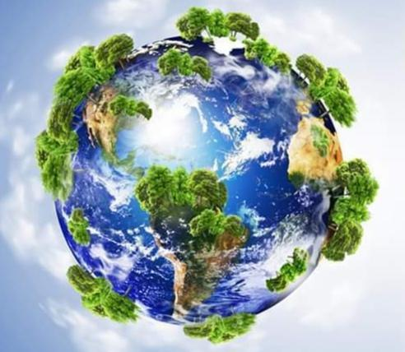
DAN PLANETE ZEMLJE
Ovih dana nas raduje što smo sa svojim porodicama. Imamo vremena da se igramo, gledamo filmove i pravimo zajedno kolače i palačinke. Sve je mirno i nigde ne žurimo. Brinemo i ne bismo voleli da se neko iz porodice i od prijatelja razboli. Tužni smo što ne možemo da idemo napolje i da se posećujemo. Nedostaju nam bake i deke.
Želimo da se igramo sa drugarima u parku, da trčimo i skačemo, da idemo u školu, odlazimo na omiljene aktivnosti.
Jako je tužno sve što se dešava ali nas raduje da se priroda oporavlja, vazduh je čistiji a životinje se slobodno kreću.
Svim ljudima želimo brz oporavak od ovog virusa a našoj planeti da bude manje zagađena.
Planeta Zemlja je naš dom. Kako mi brinemo o njoj tako će i ona brinuti o nama!
Planeto, srećan ti,
srećan rođendan!!!
Lara Katarina
Jevtić
Luka
Ranđelović

Slide 14
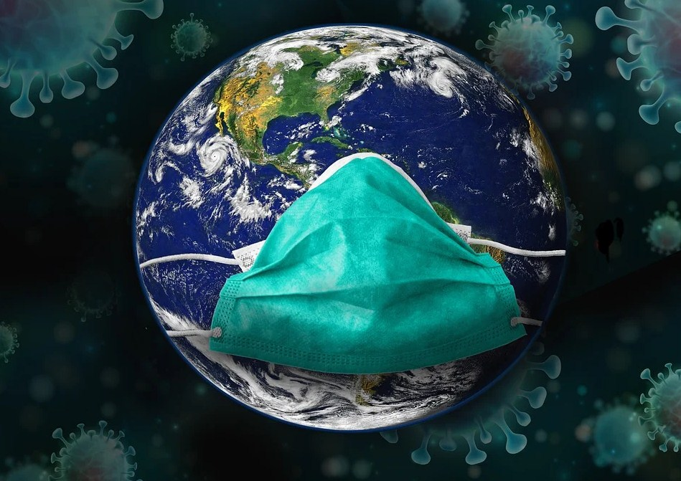
DAN PLANETE ZEMLJE
Dаnas je rodjendan našoj jedinoj Planeti Zemlji. Nas najviše raduje to što ovo vreme provodimo sa našim najblizima i srecni smo što ljudi manje zagadjuju okolinu zbog virusa jer moramo biti u karantinu. Nas brine da se naši najdrazi ne zaraze Coronavirusom. Nadamo se da ce korona brzo proći i da ćemo moći ponovo da se družimo sa drugarima i uživamo u parkovima i prirodi.
Nasa zelja je da ljudi pocnu vise da brinu o prirodi i životinjama da je manje zagadjuju i unistavaju, a vise vole i postuju . Jer imamo samo jednu jedinu Planetu koju trebamo čuvati.
Lara Miljković Maša Stojanović

Slide 15
DAN PLANETE ZEMLJE 2020.
Naša planeta ovih dana je napadnuta čudnim virusom. Zabrinuti smo zbog toga što je mnogo ljudi umrlo ili bolesno i ne mogu videti kako se planeta prolepšala ovog proleća. Osećamo tugu jer ne možemo da se družimo a društvo je svima potrebno. Zar ne ?
Ono što nas raduje je to što smo sa svojim porodicama na okupu i što smo zdravi. Raduje nas i to sto se planeta budi, priroda se obnavlja i bolest polako slabi.
Draga naša planeto Zemljo, srećan ti rođendan! Da se brzo oporaviš i budeš nam još lepša i mirisnija!
Mihajlo Jovanović
Uroš Branković

Slide 16
